Slide 1
Детский сад «Радуга» Группа №1 «Мышки»
Воспитатели: Л.Б. Лопатина; О. А. Неверова

Slide 2
Цель деятельности ДОУ по реализации основной общеобразовательной программы
-Содействие целостному, разностороннему
(физическому, социально-личностному, познавательно-речевому, художественно-эстетическому),природосообразному развитию ребенка дошкольного возраста и становлению его как индивидуальности и субъекта самопознания и саморазвития.

Slide 3
Задачи
Содействовать развитию эмоциональной и мотивационно-потребностной сферы ребенка – дошкольника (социальных эмоций, познавательных и др. мотивов им потребностей).
Приобщать к культуре самостоятельного и творческого выполнения разных видов детской деятельности, средствам и способам самореализации и саморазвития в них.
Обогащать и систематизировать представления об окружающем, природном и социальном мире.
Формировать основные физические качества и потребность в двигательной активности, навыки осуществления гигиенических процедур, элементарных правил здорового образа жизни.
Обеспечить своевременное становление стартовой готовности к обучению в школе, предпосылки учебной деятельности.

Slide 4
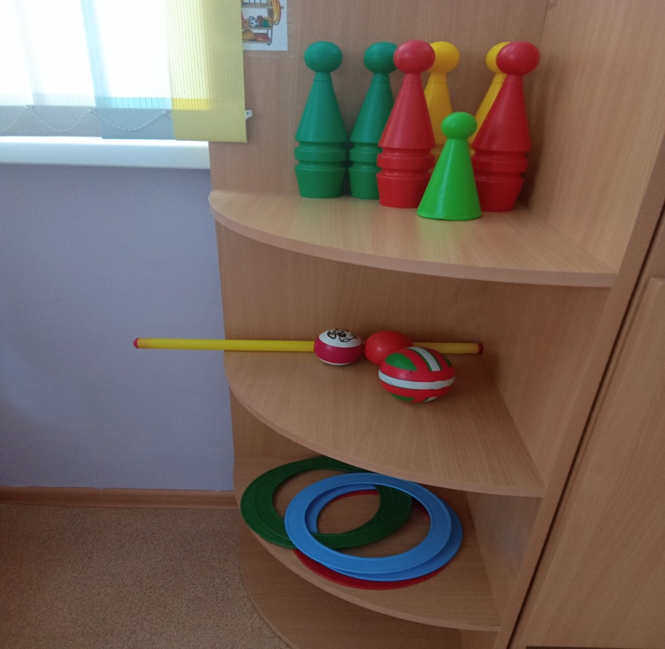
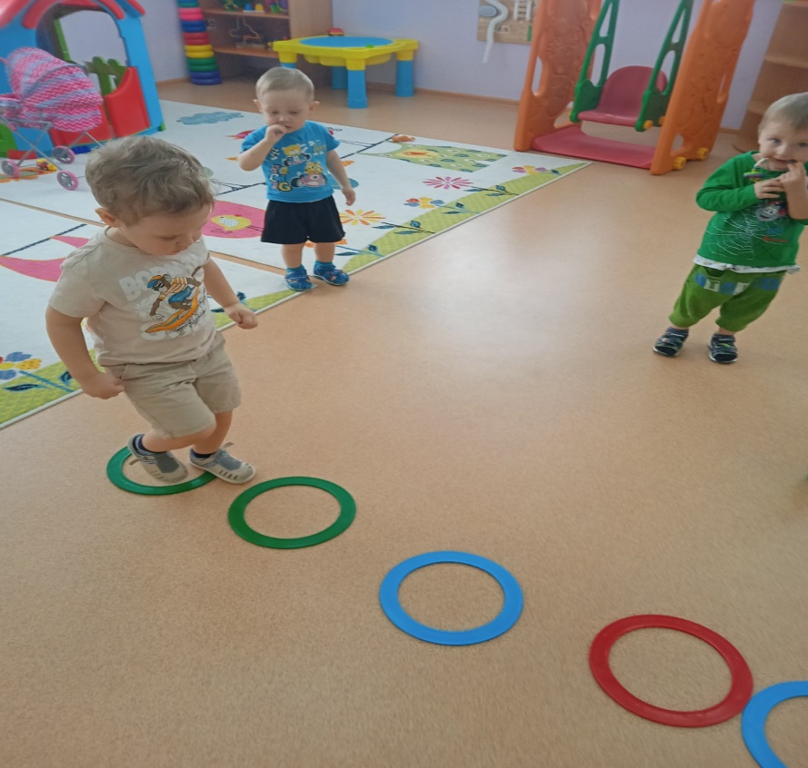
физическое развитие

Slide 5
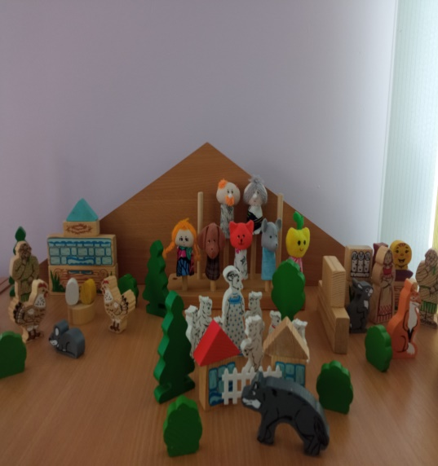
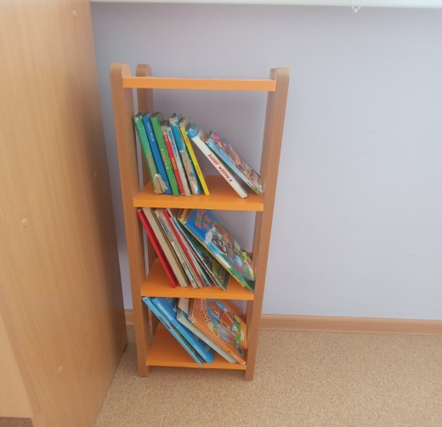
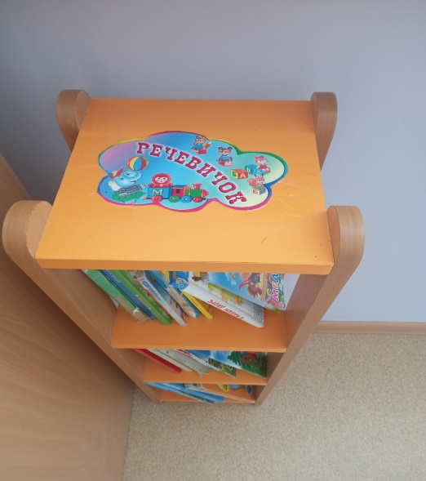
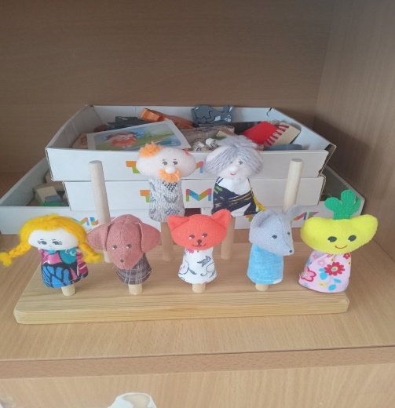
Речевое развитие

Slide 6
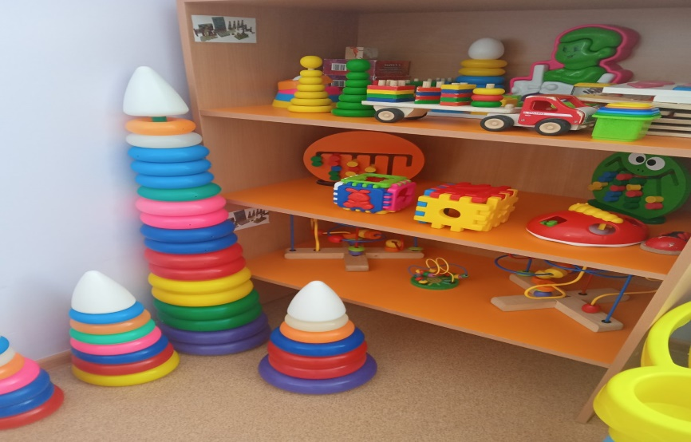
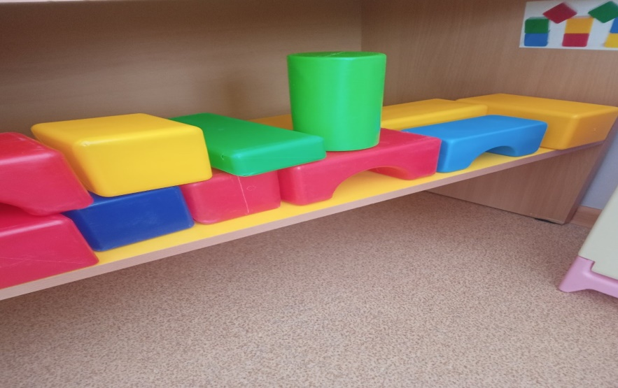
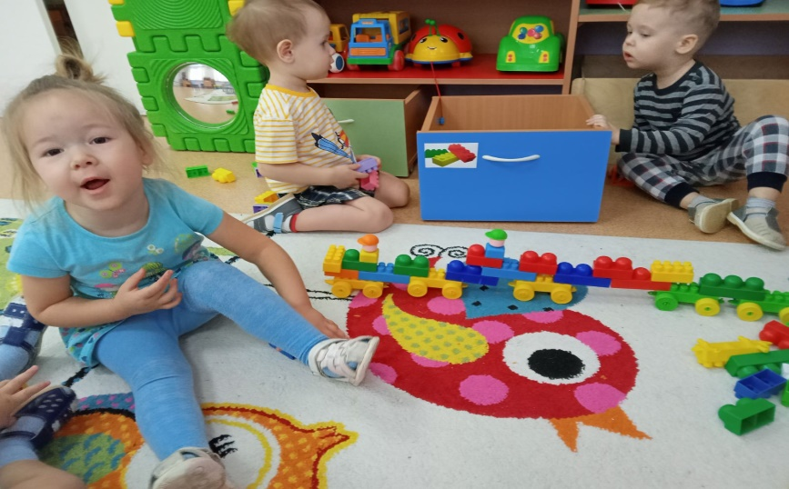
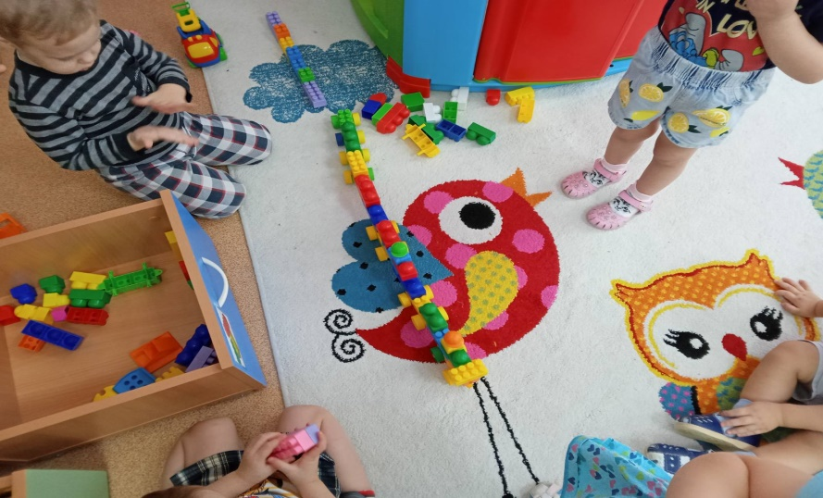
Познавательное развитие

Slide 7
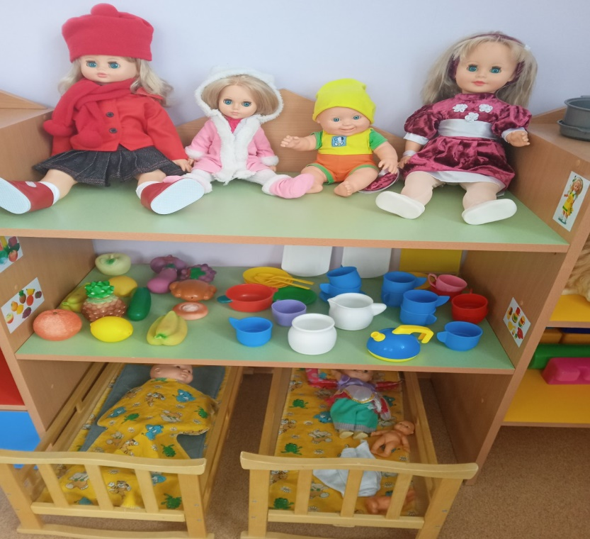
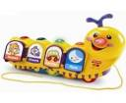
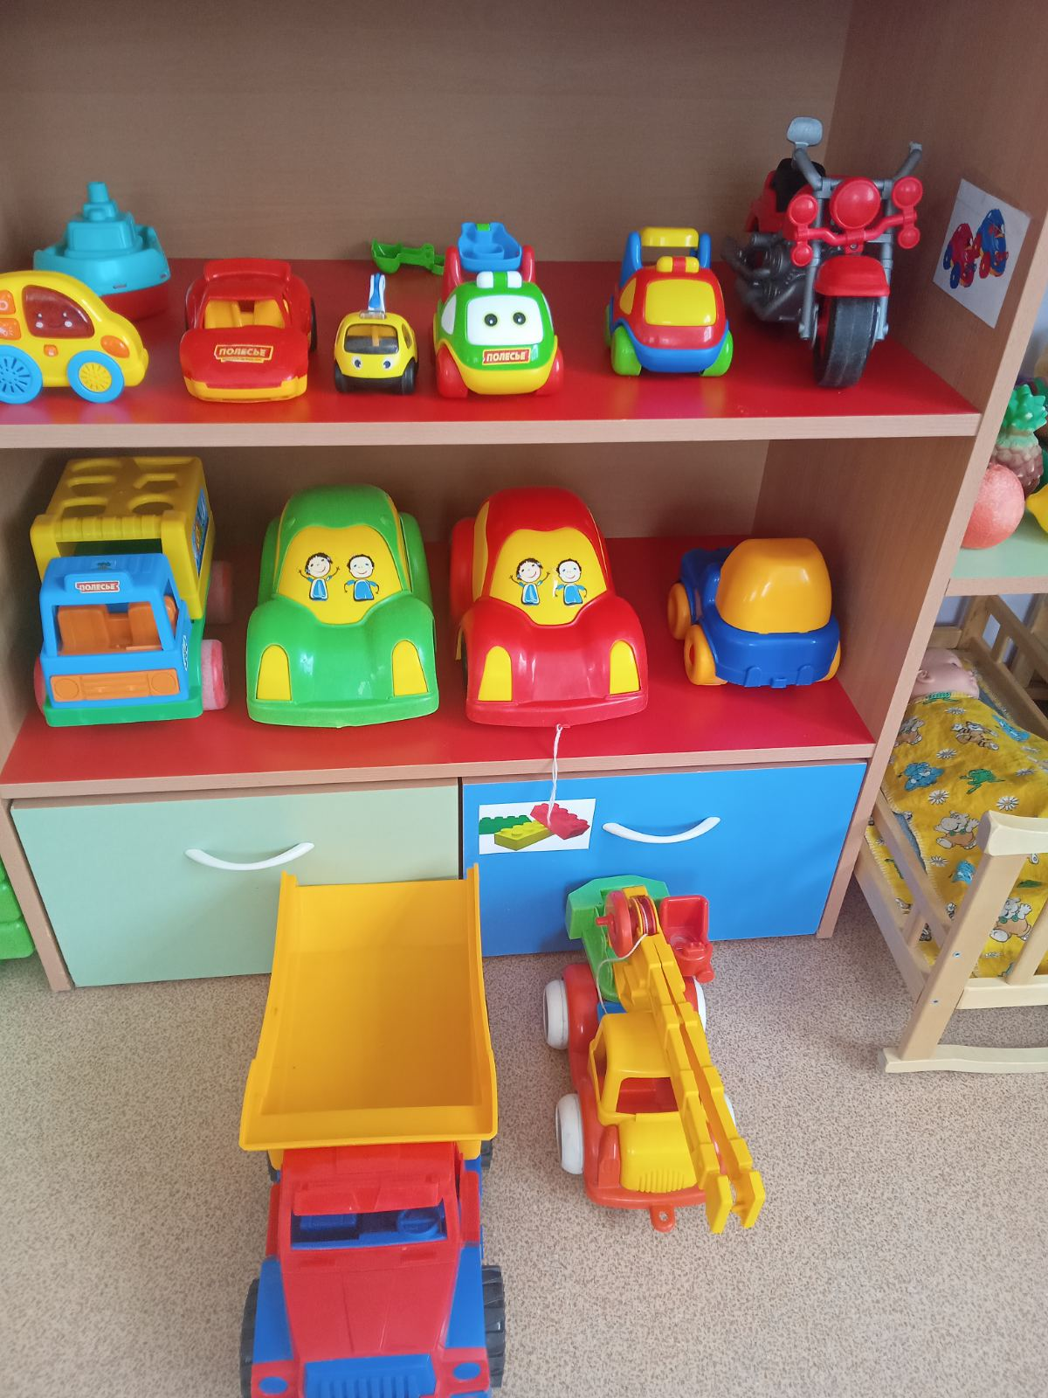
Социально-коммуникативное развитие

Slide 8
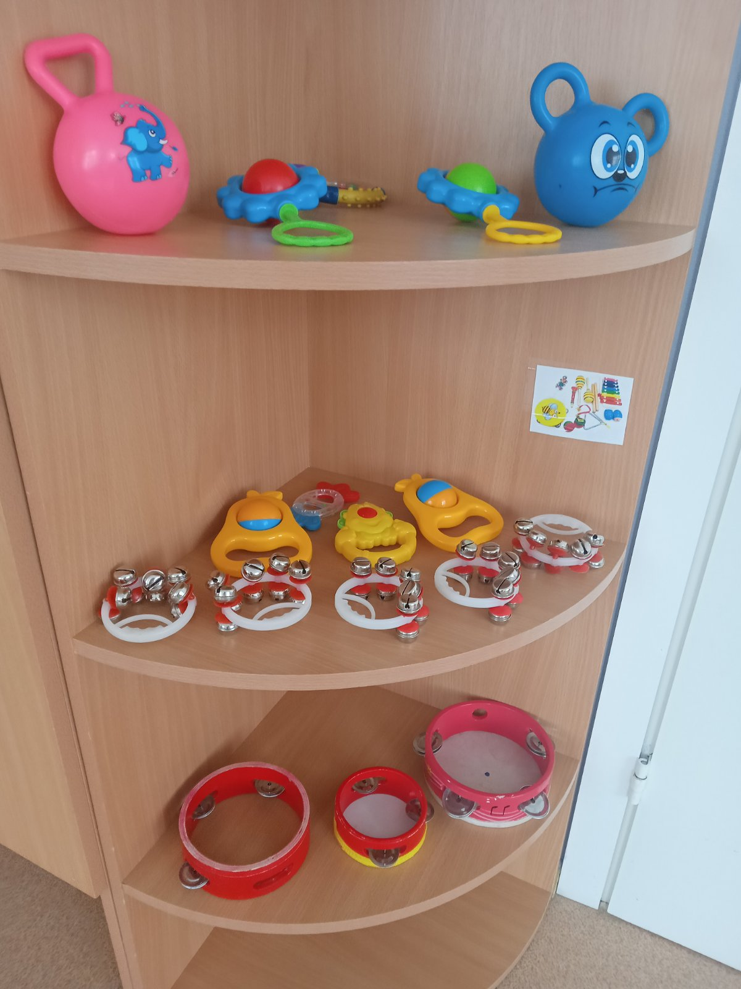
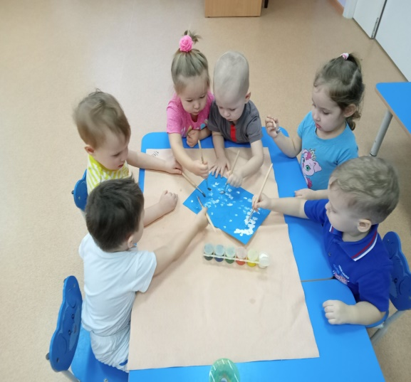
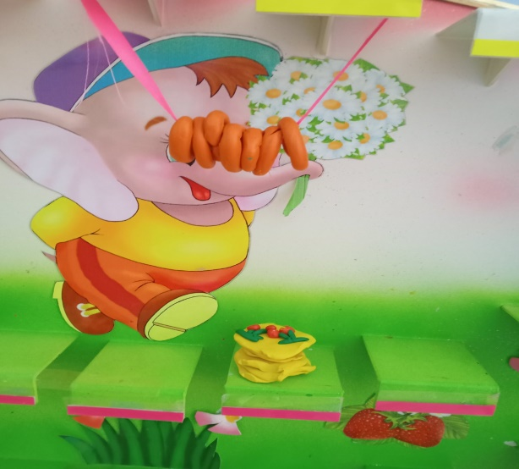
Художественно-эстетитеское развитие

Slide 9
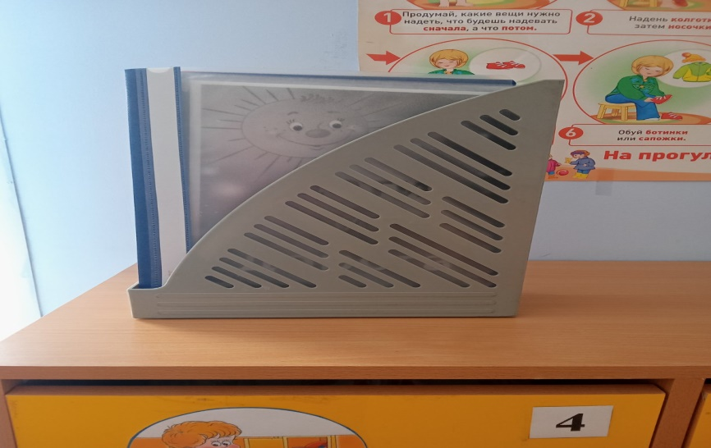
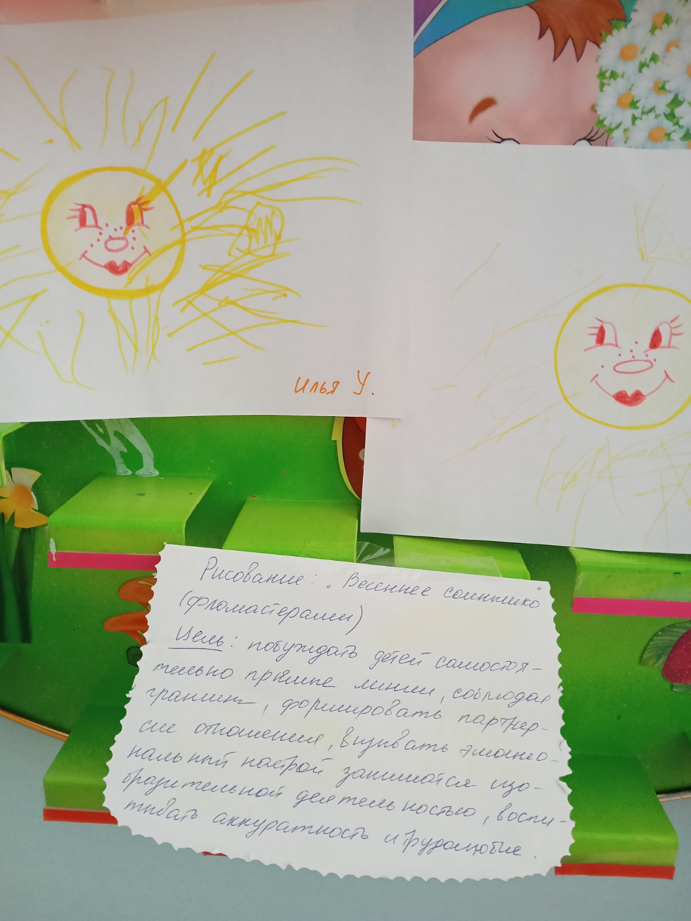
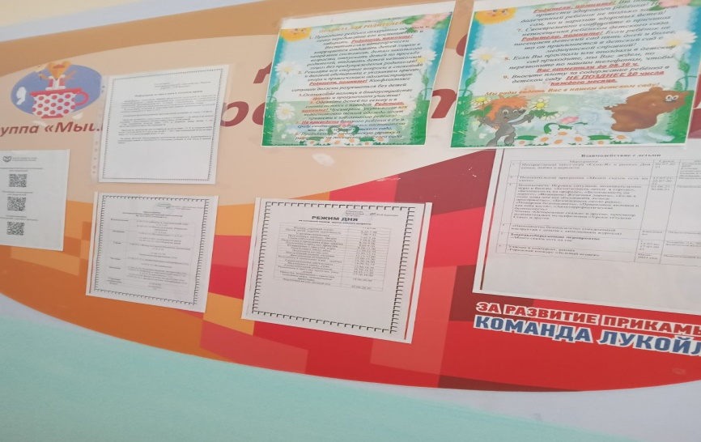
Взаимодействие с родителями

